Slide 1
自主學習探索英文作文的秘境
21035劉育佐 指導老師尹廉輝 陳玉雯

Slide 2
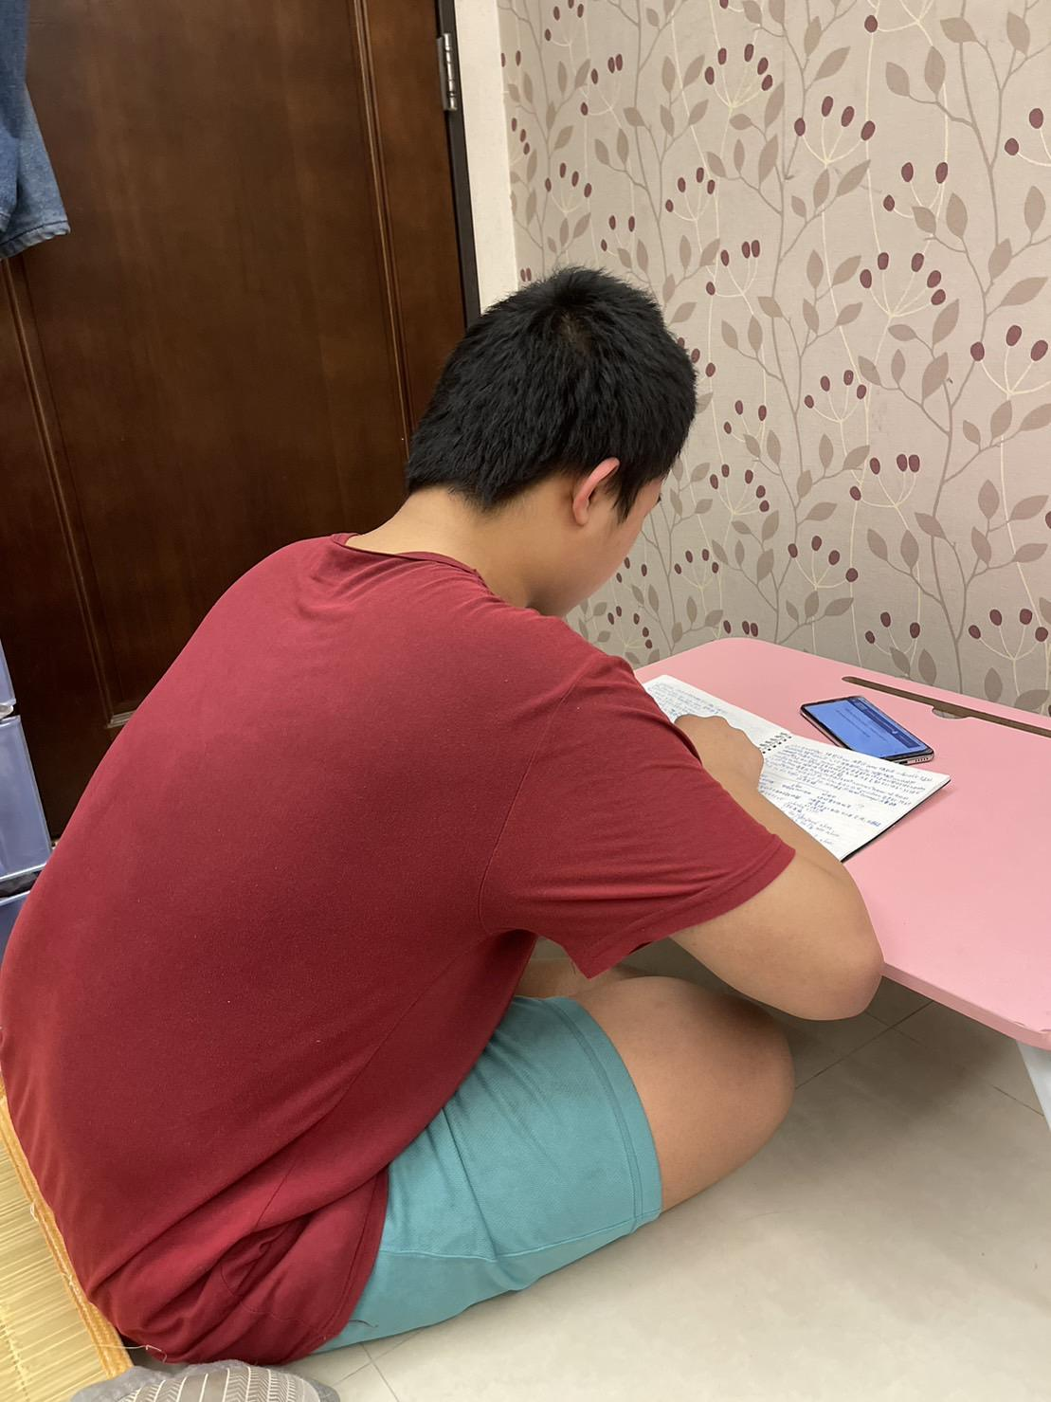
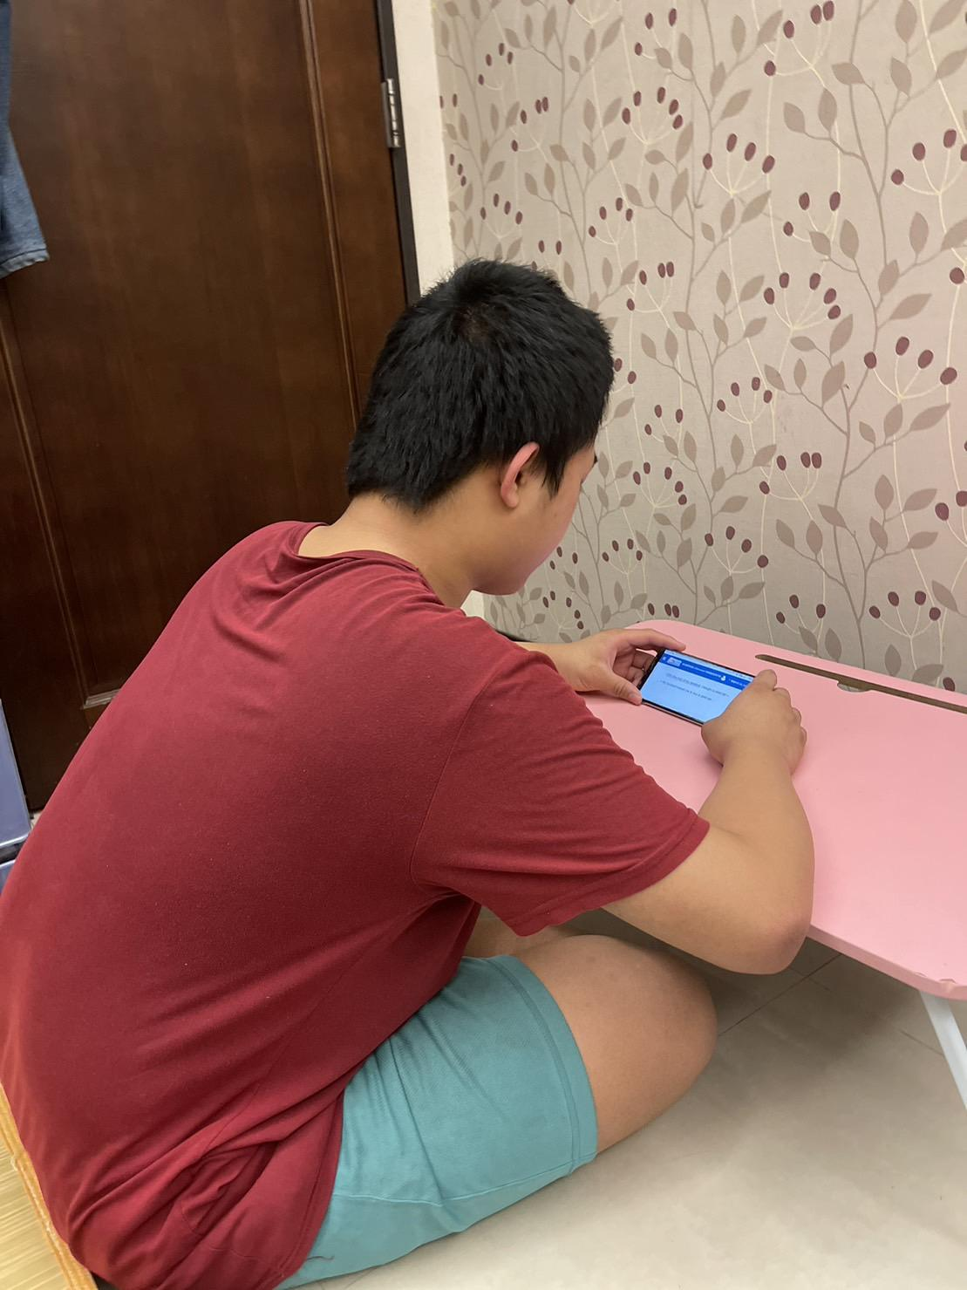
目錄
1研究動機
2如何規劃
3最後成果
4心得與省思

Slide 3
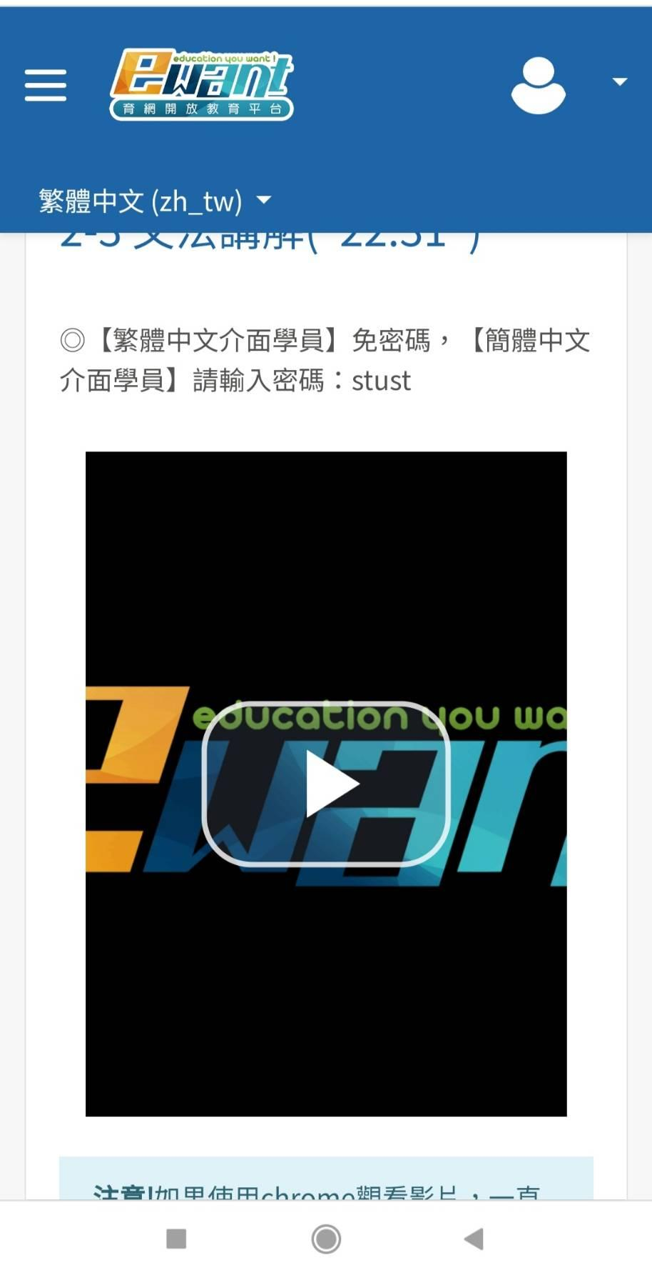
研究動機
1因為我在校英文成績較不理想
2想提升英文手寫的能力
3想了解語法上的差異和增進文法能力
4以後職場上是一個重要的能力

Slide 4
規劃
1每周觀看ewant教學影片
2參加作文比賽
3寫十篇英文作文
4寫英文筆記

Slide 5
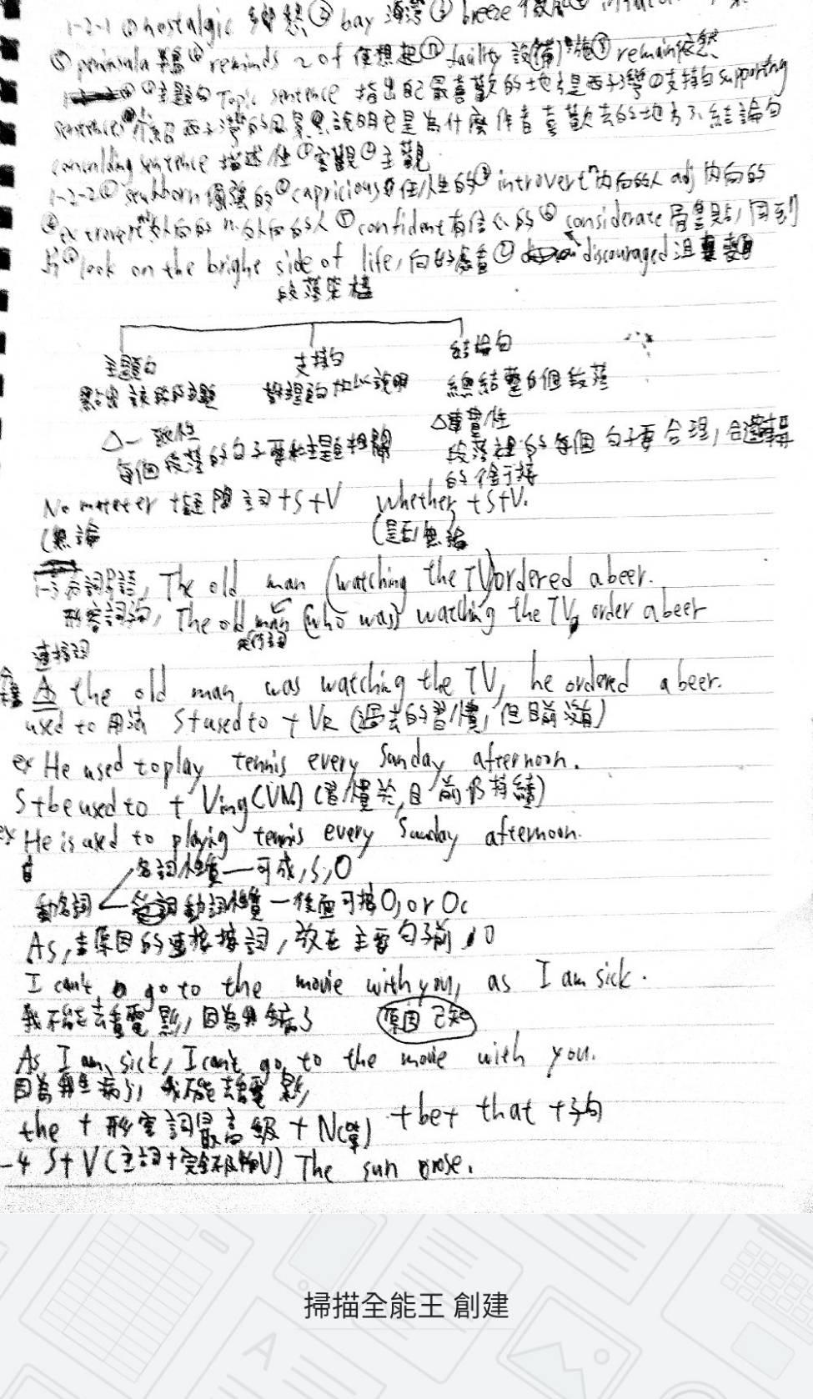
最後成果
1每周觀看ewant教學影片
2寫英文筆記

Slide 6
心得與省思
執行上的困難
1要兼顧學校的作業和課業
2要複習段考
3英文對我來說比較困難因此行程有延誤

